Slide 1
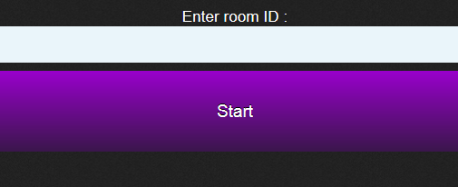
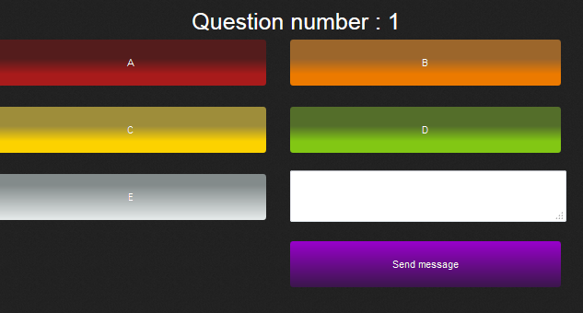
Priprema za interakciju na predavanju
<?xml version="1.0" encoding="utf-16"?>
<Slide xmlns:xsi="http://www.w3.org/2001/XMLSchema-instance" xmlns:xsd="http://www.w3.org/2001/XMLSchema">
<questions />
<links />
<webs />
<indices />
<faqs />
<occurrences />
<title>Priprema za interakciju na predavanju</title>
<id>0</id>
<presentationName>VjeKom-Pred_predavanje-uvod.pptx</presentationName>
<isLast>false</isLast>
</Slide>
uzmite mobitel, tablet, laptop
spojite se na Internet (WiFi, mobilna mreža)
otiđite na www.AuResS.org
prijavite se kao “audience”
upišite broj sobe 0448
na poziv predavača
glasajte
pišite odgovore
pišite pitanja
0448

Slide 2
Je li ravnatelj još uvijek kriv za sve?
Vodice, 11.-13. studenog 2019.
Predrag Pale

Slide 3
HUROŠ 2010.
<?xml version="1.0" encoding="utf-16"?>
<Slide xmlns:xsi="http://www.w3.org/2001/XMLSchema-instance" xmlns:xsd="http://www.w3.org/2001/XMLSchema">
<questions />
<links />
<webs />
<indices />
<faqs />
<occurrences />
<title>Korist od komunikacijskih vještina</title>
<id>0</id>
<presentationName>VjeKom-Uvod-v18-pp.pptx</presentationName>
<isLast>false</isLast>
</Slide>
2010. P. Pale je održao predavanje „Zašto je ravnatelj kriv za sve?” Vi :
A = niste bili na tom predavanju/skupu i niste čuli o predavanju
B = niste bili na tom predavanju/skupu, ali ste čuli da je bilo loše
C = niste bili na tom predavanju/skupu, ali ste čuli da je bilo dobro
D = bili ste na tom predavanju, ali ga se ne sjećate
E = bili ste na tom predavanju i predavanje je bilo loše
F = bili ste na tom predavanju, i predavanje je bilo dobro
Notes:
E

Slide 4
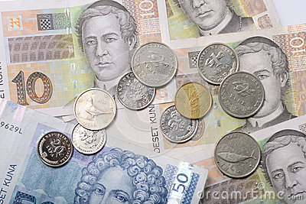
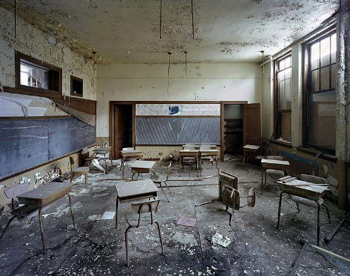
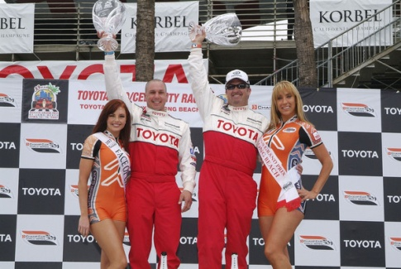
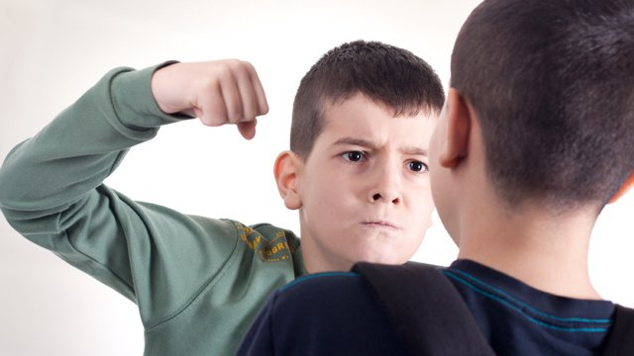
Ravnatelj 2010. i danas
plaće
ne odgovaraju odgovornosti i težini posla
loš odnos prema plaćama u drugim profesijama
materijalni uvjeti
manjak kvalitetnog cjeloživotnog obrazovanja učitelja
manjak didaktičkih sredstava i materijala
status
poziv učitelja nema društveni ugled
roditelji ne podržavaju rad učitelja i ne surađuju
nedostatak podrške ostalih sustava
od učitelja se očekuje da rješava probleme socijalne službe
nema suradnje s gospodarstvom
nedefiniran status ravnatelja
nema potpunog, kvalitetnog obrazovanja za ravnatelja
slab sustav podrške

Slide 5
Predrag Pale
elektrotehnika, elektronika, računarstvo
podučava na FER-u od 1990.
stvorio 6 predmeta
grupe od 20, 100 i 700 studenata
razvija nove alate (IKT) za nastavu
interakcija na predavanju
snimke predavanja
računalna (samo)provjera znanja
istražuje i primjenjuje nove metode
problemsko učenje
učenje zasnovano na greškama
vršnjačko ocjenjivanje
provjera znanja bez nadzora
portal: http://teorije_ucenja.zesoi.fer.hr/
sudjeluje u projektima
istraživanja u obrazovnom sustavu
popularizacije STREAM (STEM, STEAM)
osnovao i vodi male tvrtke u RH i EU
osnovao udruge u RH i EU
uspostavio upravu za informatiku MZT
osnovao agenciju CARNet
bio u timu koji je revitalizirao Srce
podučava
upravljanje projektima
upravljanje promjenama
upravljanje sastancima
upravljanje konfliktima
komunikacijske vještine
prezentacijske vještine
pregovaranje
poslovno planiranje
…

Slide 6
Ravnatelji
<?xml version="1.0" encoding="utf-16"?>
<Slide xmlns:xsi="http://www.w3.org/2001/XMLSchema-instance" xmlns:xsd="http://www.w3.org/2001/XMLSchema">
<questions />
<links />
<webs />
<indices />
<faqs />
<occurrences />
<title>Korist od komunikacijskih vještina</title>
<id>0</id>
<presentationName>VjeKom-Uvod-v18-pp.pptx</presentationName>
<isLast>false</isLast>
</Slide>
Koliko godina staža imate kao ravnatelj?
A < 2
B < 4
C < 8
D < 16
E < 20
F > 20
Notes:
E

Slide 7
Gdje smo? Kamo ćemo?

Slide 8
Problemi svijeta
<?xml version="1.0" encoding="utf-16"?>
<Slide xmlns:xsi="http://www.w3.org/2001/XMLSchema-instance" xmlns:xsd="http://www.w3.org/2001/XMLSchema">
<questions />
<links />
<webs />
<indices />
<faqs />
<occurrences />
<title>Korist od komunikacijskih vještina</title>
<id>0</id>
<presentationName>VjeKom-Uvod-v18-pp.pptx</presentationName>
<isLast>false</isLast>
</Slide>
Što mislite koji su najveći problemi svijeta?
Upišite odgovor u bijeli okvir i pritisnite tipku ispod njega
SendText
Notes:
E

Slide 9
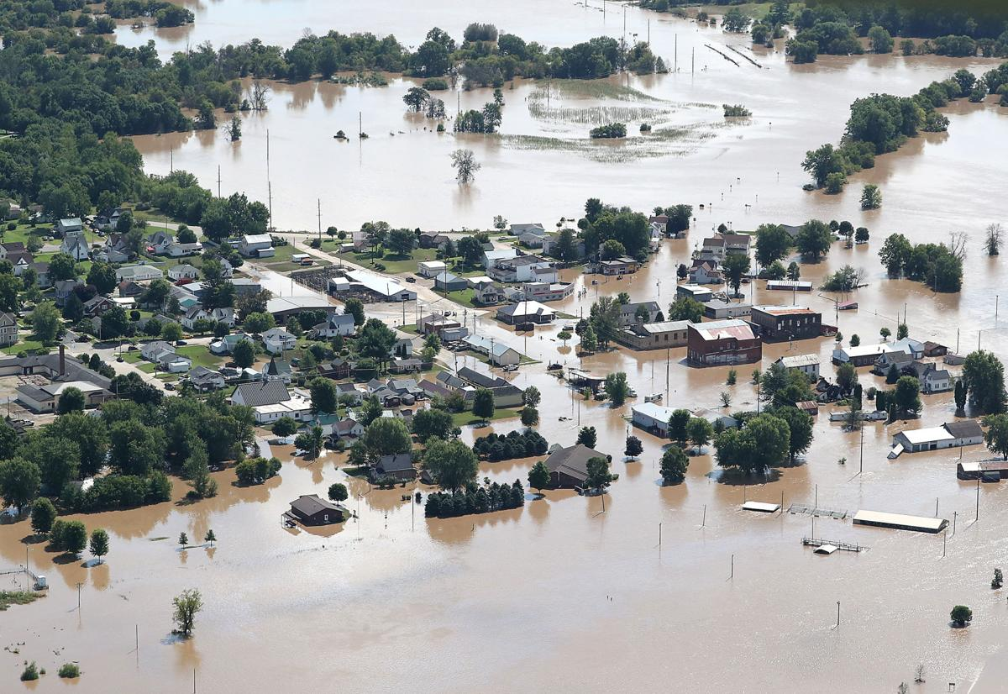
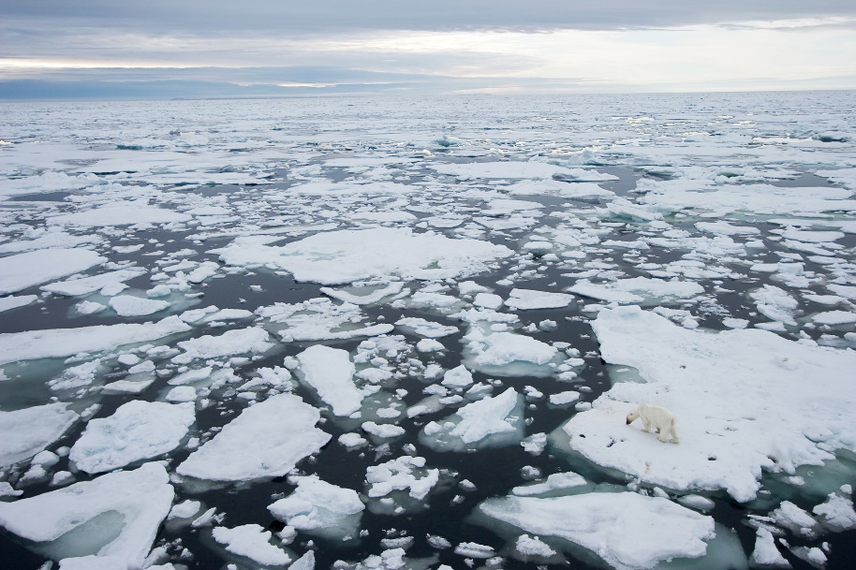
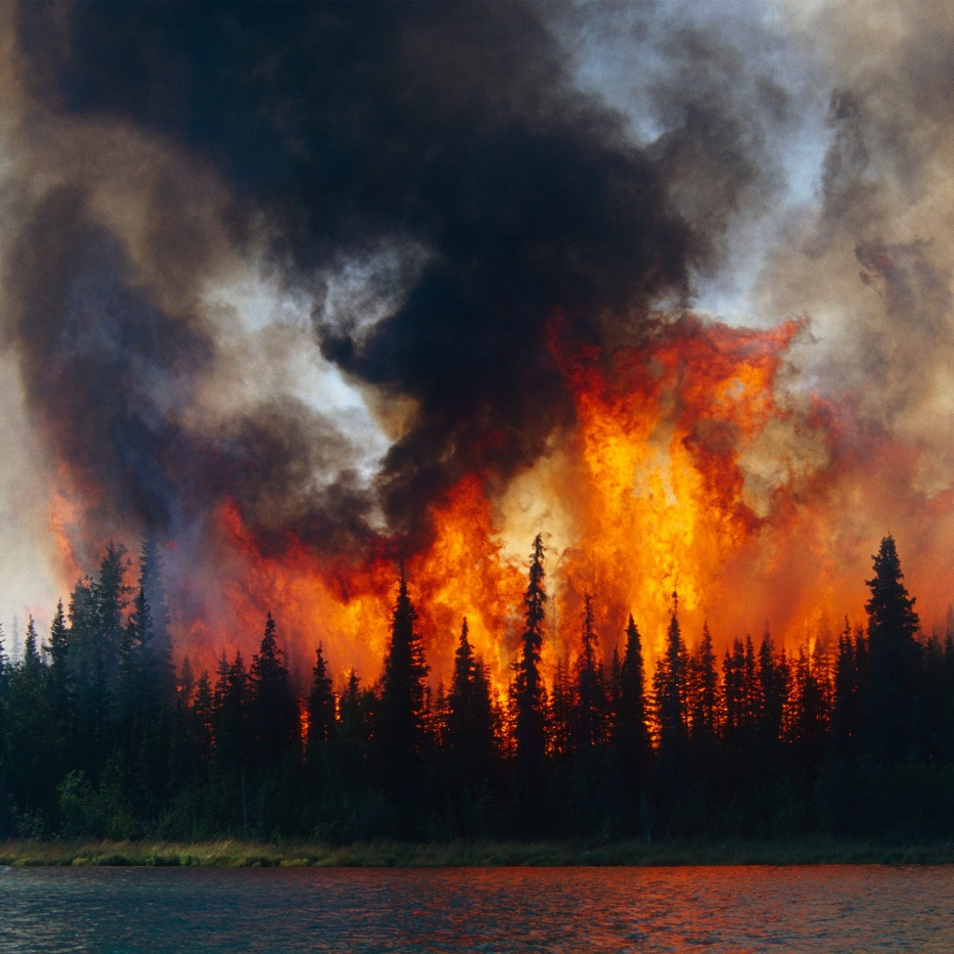
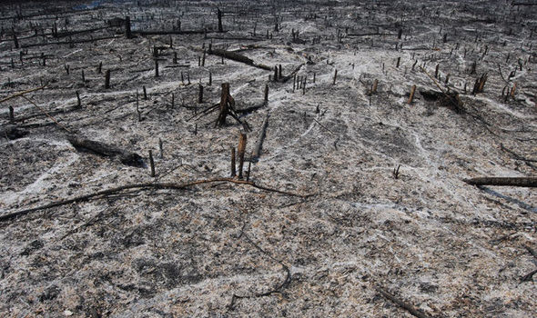
Okoliš

Slide 10
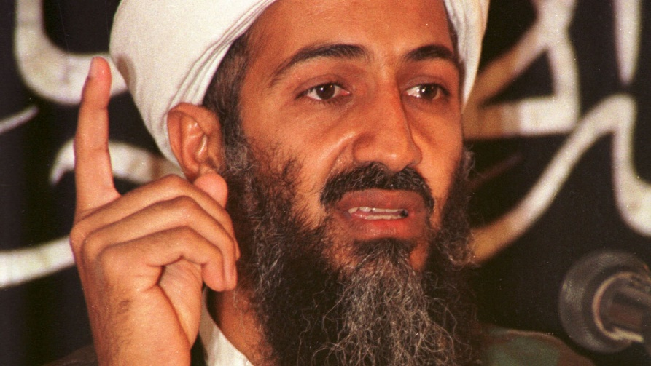
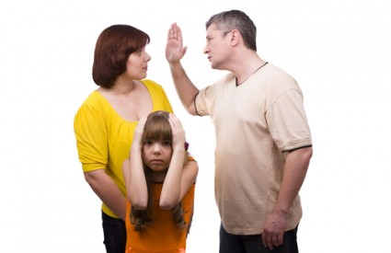
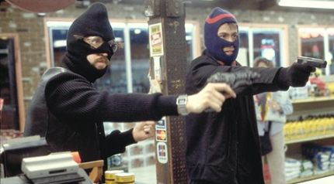
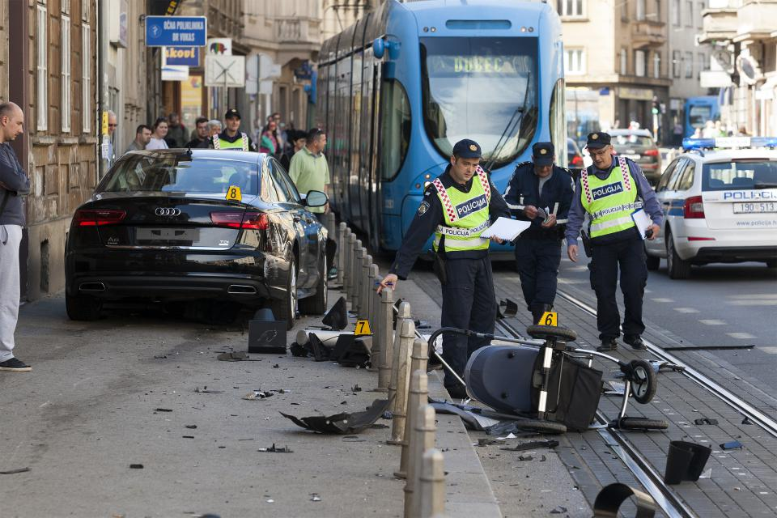
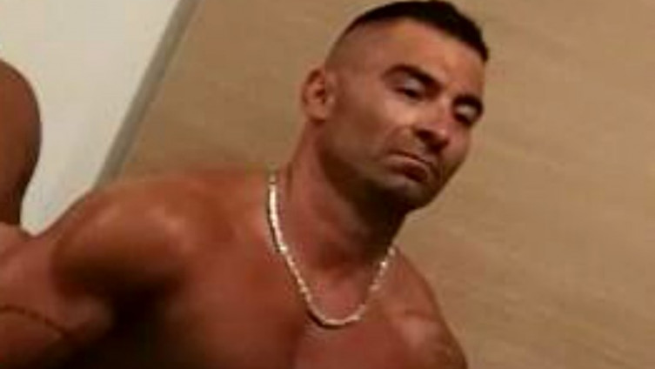
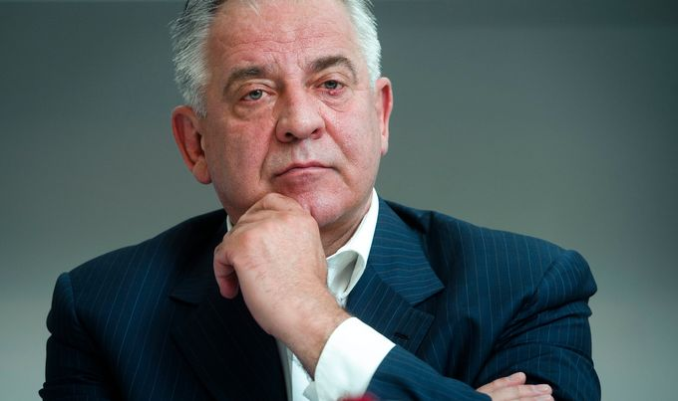
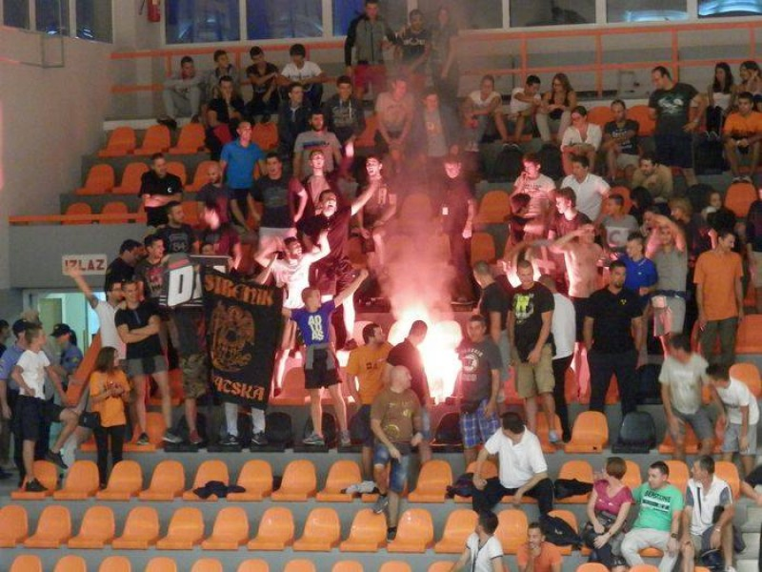
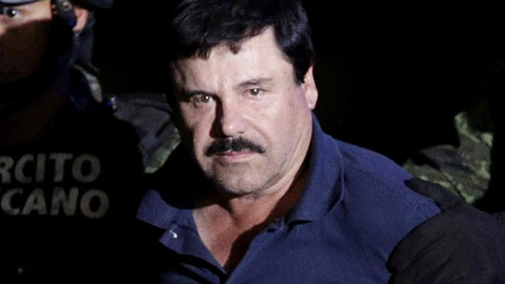
Tko stvara probleme?
Tko ih rješava?

Slide 11
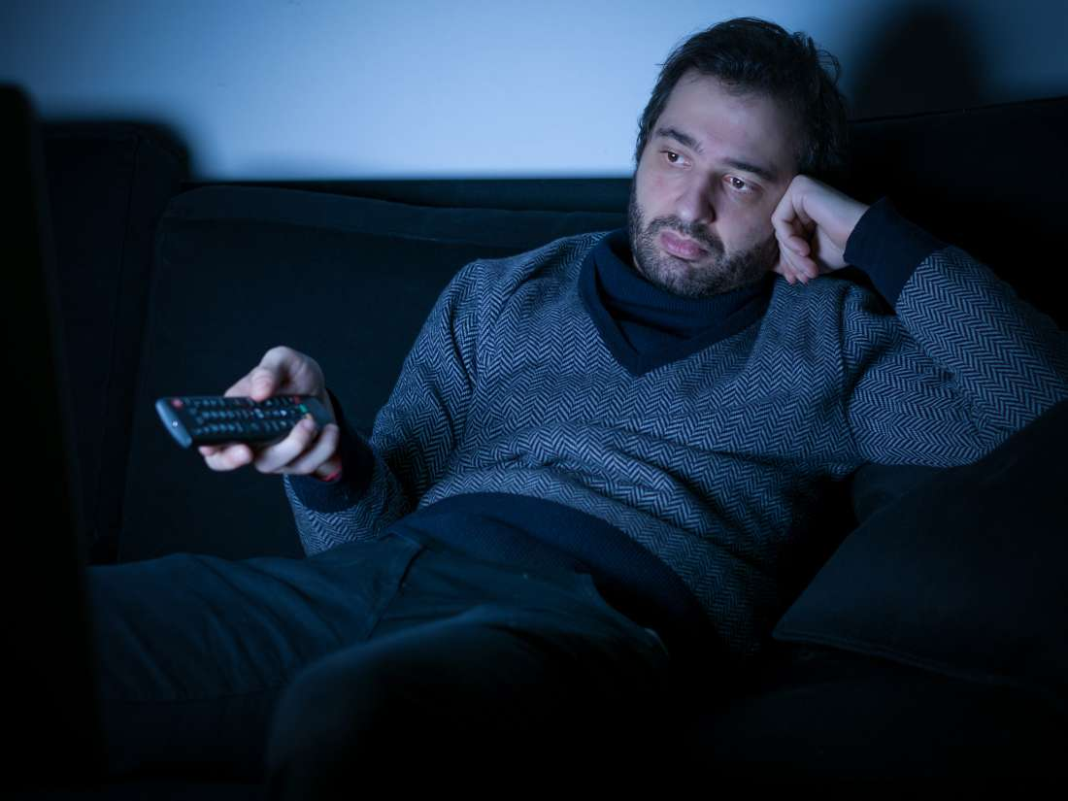
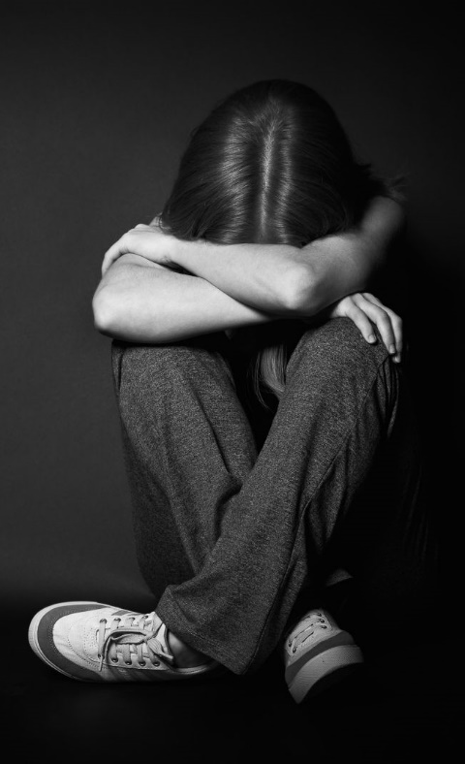
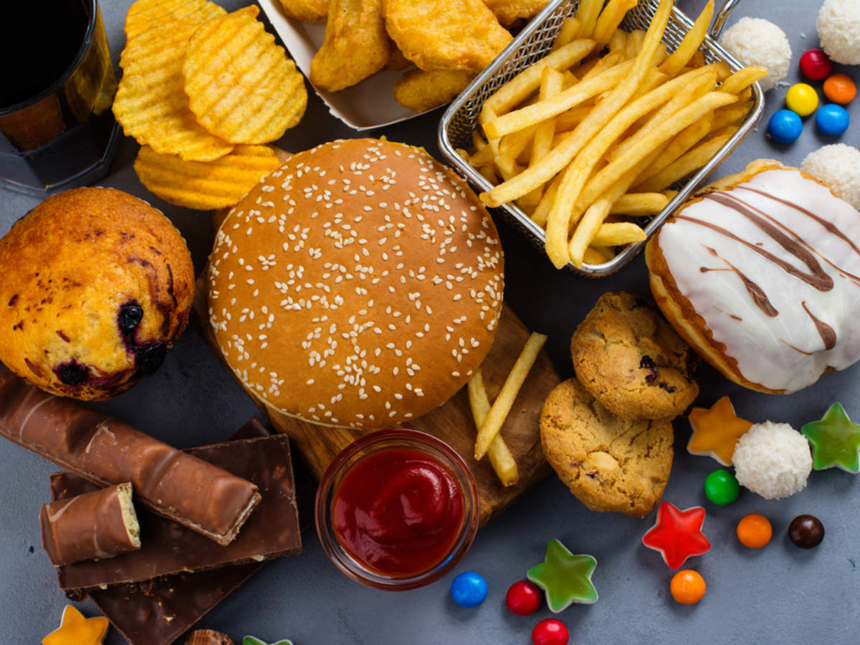
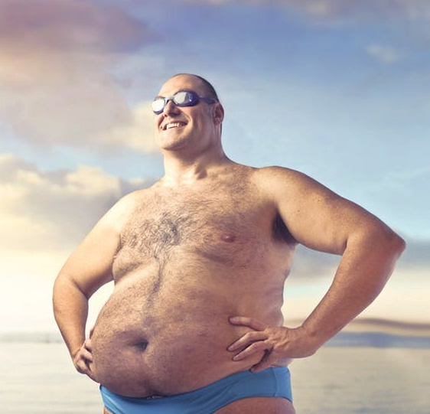
Nezdrav život

Slide 12
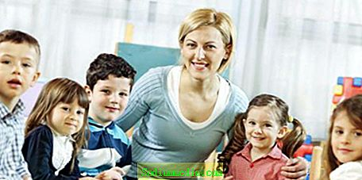
Sustav vrijednosti

Slide 13
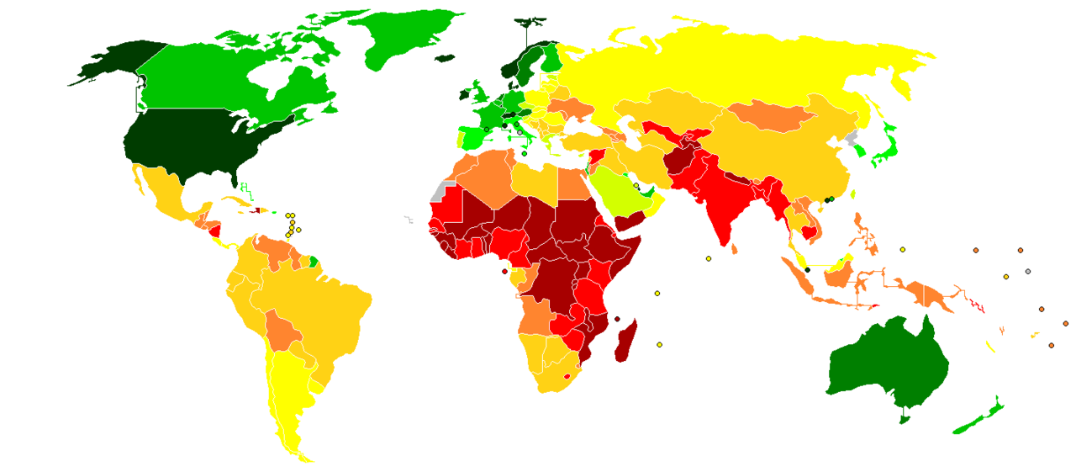
Siromaštvo

Slide 14
Glad
267 bil USD / year

Slide 15
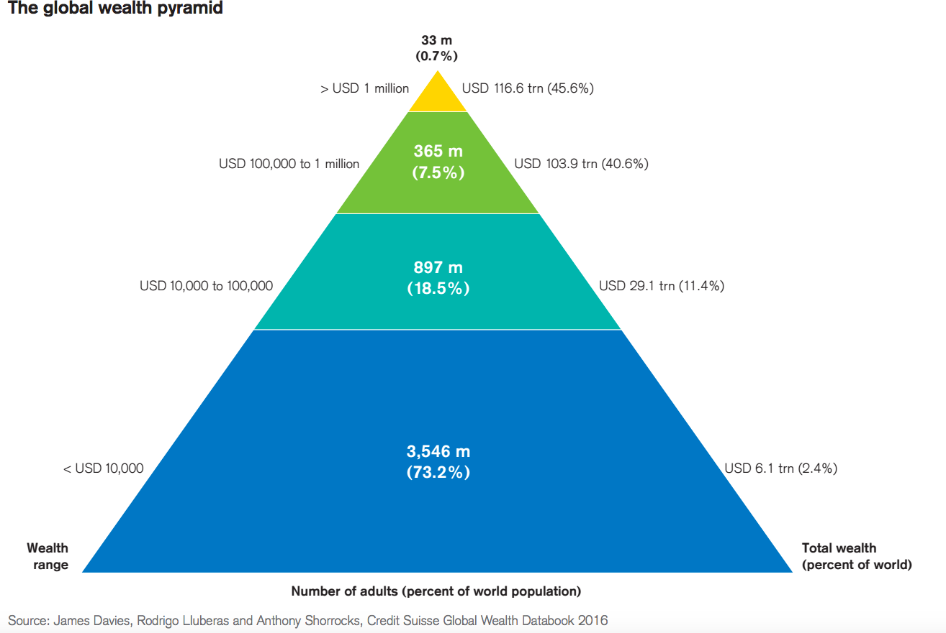
Nejednakost

Slide 16
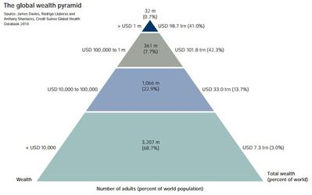
Problemi danas u svijetu
zagađenje okoliša
zrak, voda, zemlja, istrebljenje vrsta …
nasilje, kriminal, terorizam, rat
nezdrav stil života
sjedenje, jednolična hrana, stimulansi, negativan stav …
nakaradan sustav vrijednosti
najbolje plaćeni učitelj u svijetu u 40 g. < 5 mil USD
najbolje plaćeni hrvatski nogometaš u 1 g. > 7,5 mil USD
nejednakost: bogatstvo i siromaštvo
0,8% stanovništva imaju novca koliko i svi ostali na svijetu
10 najbogatijih ljudi ima više novca nego je GDP Švicarske, Austrije, Belgije, Nizozemske, Saudijske Arabije …
Notes:
https://www.businessinsider.com/teacher-salaries-by-country-2017-5
https://www.express.hr/life/njih-10-su-najbolje-placeni-hrvatski-nogometasi-17673
https://worldpoverty.io/
https://en.wikipedia.org/wiki/Poverty#/media/File:CountriesByGDPPerCapitaNominal2018.png
https://en.wikipedia.org/wiki/Distribution_of_wealth
https://www.worldometers.info/gdp/gdp-by-country/
https://www.forbes.com/sites/luisakroll/2018/03/06/forbes-billionaires-2018-meet-the-richest-people-on-the-planet/#3cc006666523
https://inequality.org/facts/global-inequality/

Slide 17
Problemi Hrvatske
<?xml version="1.0" encoding="utf-16"?>
<Slide xmlns:xsi="http://www.w3.org/2001/XMLSchema-instance" xmlns:xsd="http://www.w3.org/2001/XMLSchema">
<questions />
<links />
<webs />
<indices />
<faqs />
<occurrences />
<title>Korist od komunikacijskih vještina</title>
<id>0</id>
<presentationName>VjeKom-Uvod-v18-pp.pptx</presentationName>
<isLast>false</isLast>
</Slide>
Što mislite koji su najveći problemi Hrvatske?
Upišite odgovor u bijeli okvir i pritisnite tipku ispod njega
SendText
Notes:
E

Slide 18
Depopulacija

Slide 19
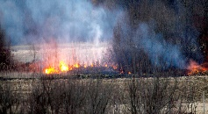
Gubljenje proizvođačkog oslonca

Slide 20
Organizacijska nekompetentnost

Slide 21
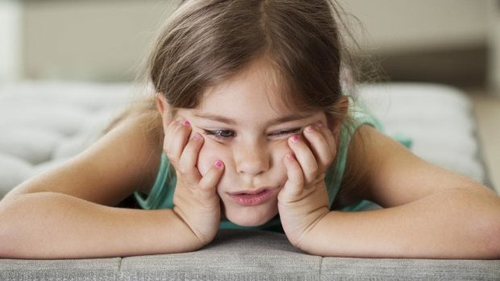
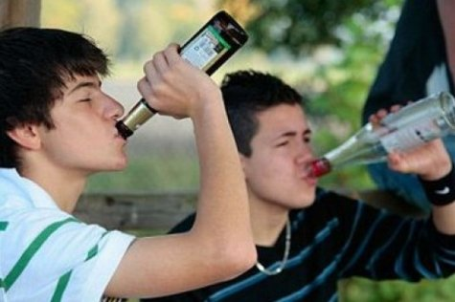
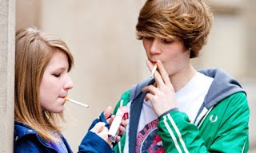
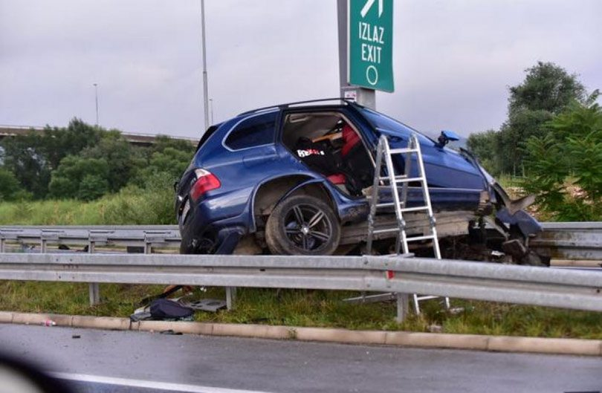
Mladi bez cilja, orijentacije

Slide 22
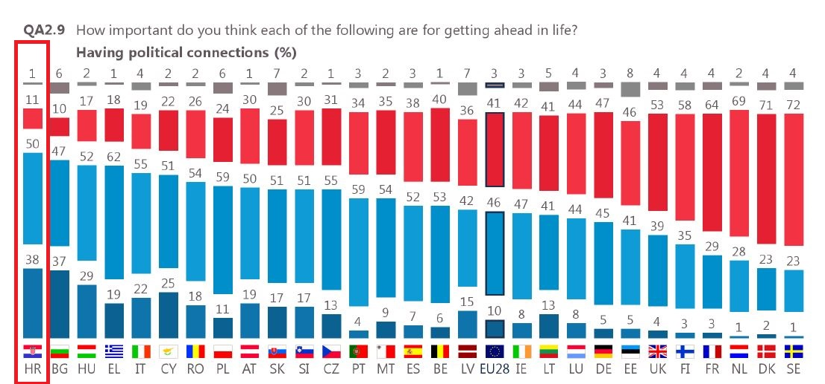
Političke veze

Slide 23
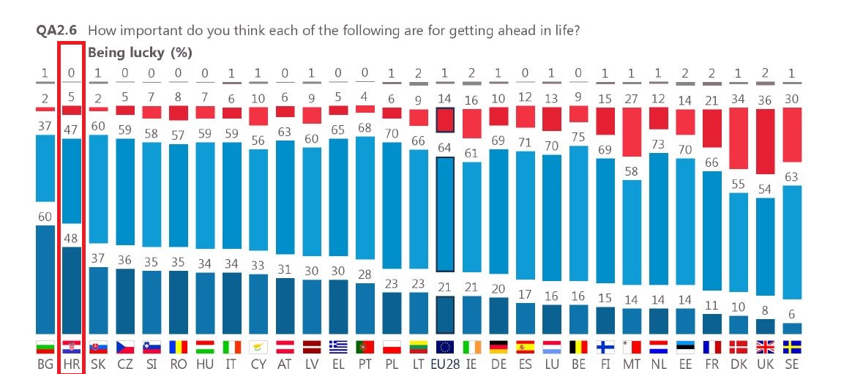
Sreća za uspjeh u životu

Slide 24
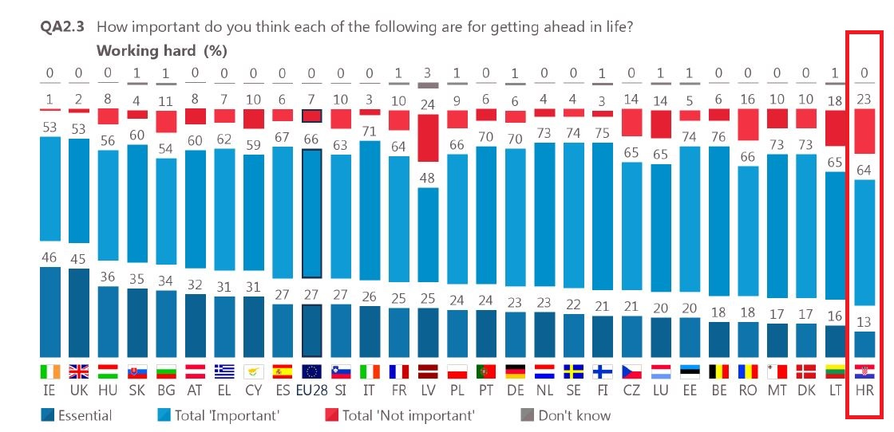
Radom do uspjeha

Slide 25
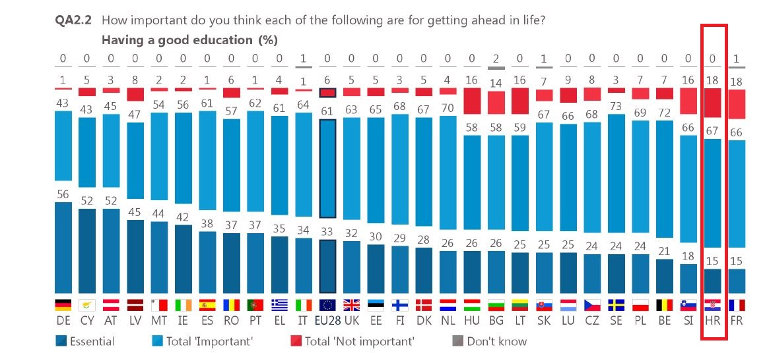
Obrazovanjem do uspjeha

Slide 26
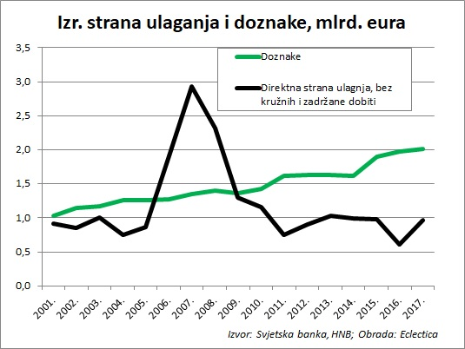
Ulaganja i doznake

Slide 27
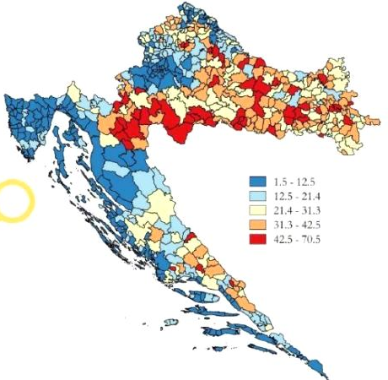
Problemi u Hrvatskoj
depopulacija
gubljenje proizvođačkog oslonca
organizacijska nekompetentnost
mladi bez cilja, izazova, motivacije
opći defetizam
nepoštovanje sebe

Slide 28
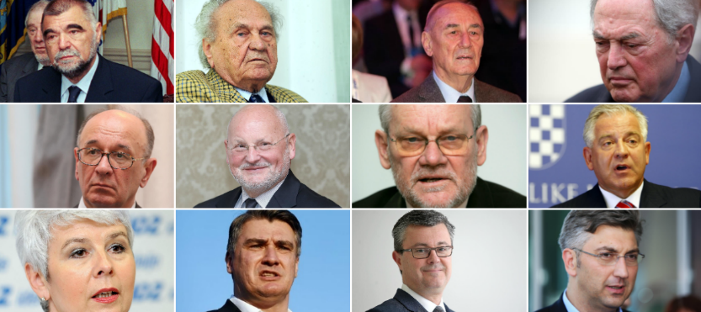
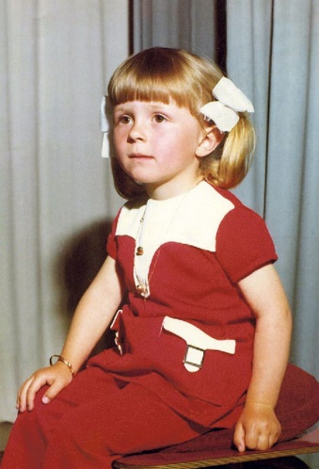
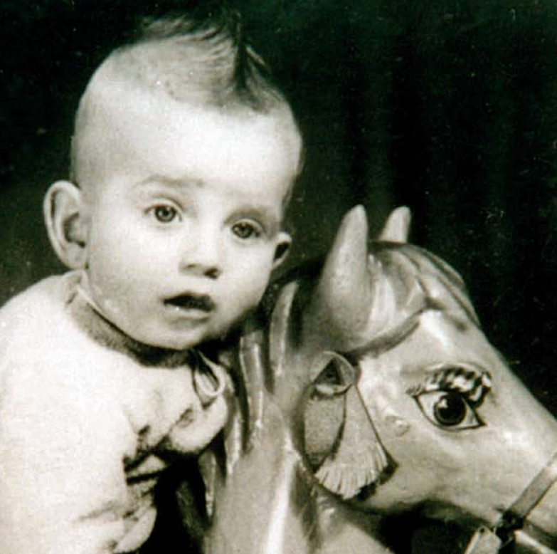
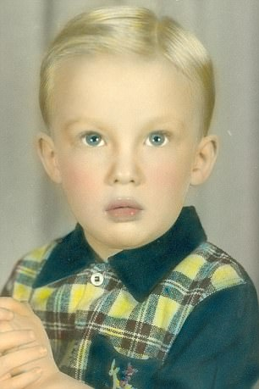
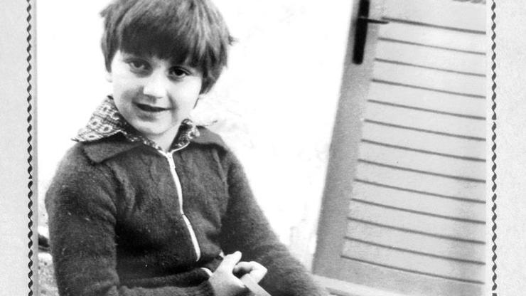
Tko?
tko stvara probleme
nesposobni, zlonamjerni, kriminalci …
oni na vlasti
tko rješava probleme
profesionalci
oni na vlasti
čiji su to bili učenici?

Slide 29
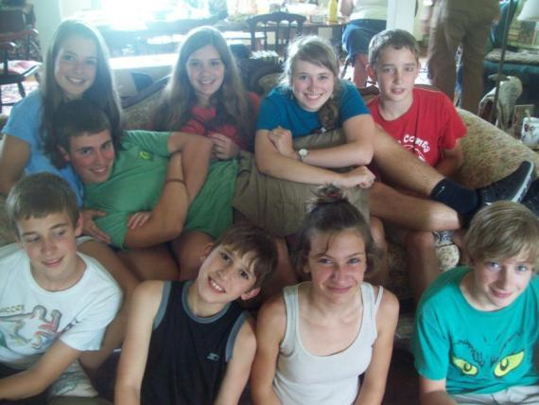
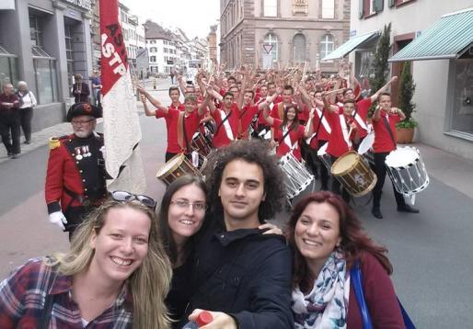
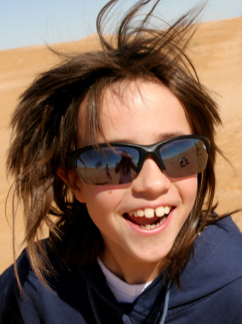
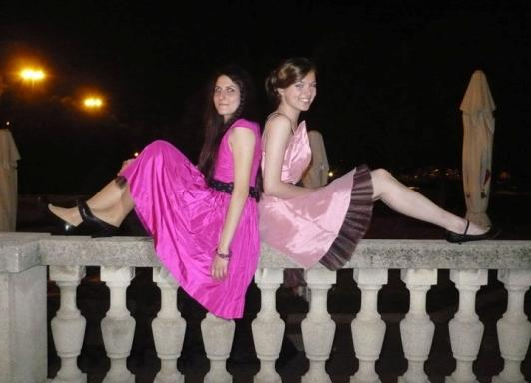
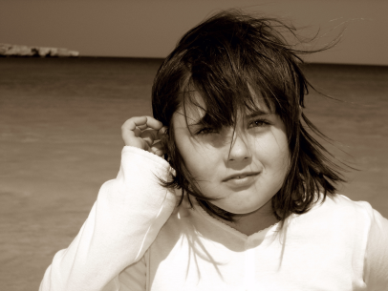
Tko i što će postati vaši današnji učenici?

Slide 30
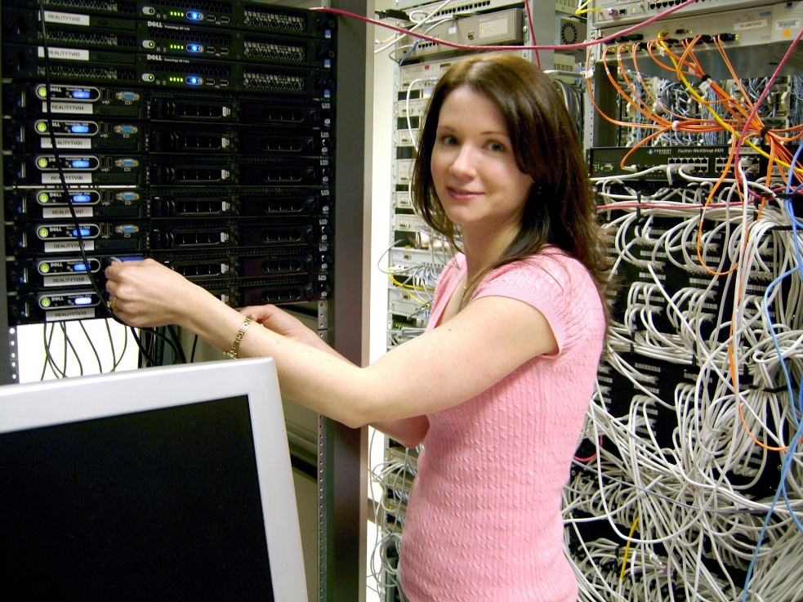
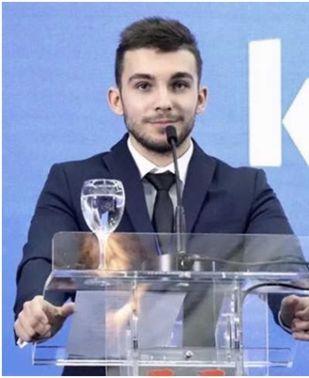
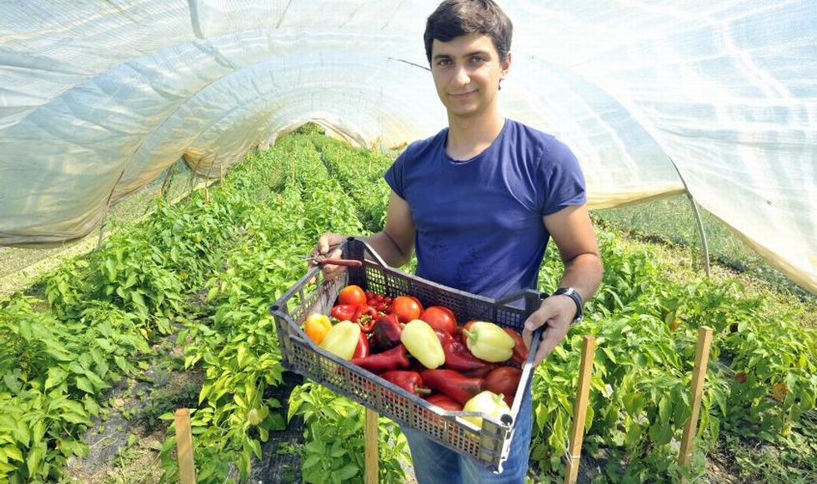
Budućnost je na mladima

Slide 31
Odgovornost škole je da stvori dobre
stručnjake
kompetentne
praktično sposobne, teorijski potkovane
motivirane
samopouzdane
odgovorne
samoučeće
ljude
dobronamjerne
suradljive
samopouzdane
empatične

Slide 38
Ljudi, ne samo stručnjaci

Slide 39
Uloga i zadaci škole

Slide 40
Aktivnosti škole
kvalitetno po(d)učavanje
osposobljavanje i motiviranje za samostalno učenje
svestrani i cjelokupni razvoj ličnosti
mjesto povezivanja
s lokalnom zajednicom
s drugim školama
s gospodarstvom

Slide 41
Obrazovne metode
ključ je u aktivnom učenju
umjesto pasivnog slušanja, prepisivanja i ponavljanja
problemska i iskustvena nastava
povezivanje sa stvarnim, svakodnevnim životom
poznavanje, korištenje i primjena svih novih tehnologija

Slide 42
Odgovornost ravnatelja za kvalitetu
<?xml version="1.0" encoding="utf-16"?>
<Slide xmlns:xsi="http://www.w3.org/2001/XMLSchema-instance" xmlns:xsd="http://www.w3.org/2001/XMLSchema">
<questions />
<links />
<webs />
<indices />
<faqs />
<occurrences />
<title>Korist od komunikacijskih vještina</title>
<id>0</id>
<presentationName>VjeKom-Uvod-v18-pp.pptx</presentationName>
<isLast>false</isLast>
</Slide>
U kojoj je mjeri ravnatelj odgovoran za to koliko dobro učitelji podučavaju?
A = nimalo, to nije njegov posao
B = nimalo, on je nemoćan
C = vrlo malo, puno manje od učitelja i svih ostalih
D = podjednako, kao i svi ostali u školi
E = jako puno toga ovisi o ravnatelju, presudan je
F = potpuna i isključiva jer on upravlja organizacijom
Notes:
E

Slide 43
Bogatstvo obrazovnih metoda i sadržaja

Slide 44
Korištenje računala
Zatečeno stanje

Slide 45
Nove kompetencije

Slide 46
Ima li neki razlog da ne koristite
vizualizacije
simulacije
virtualne eksperimente
on-line suradnju
skype razgovore
Google Maps, Earth
web kamere
debate
projekte
timski rad
intervuje
posjete

Slide 47
Kavo je stanje u vašoj školi?
<?xml version="1.0" encoding="utf-16"?>
<Slide xmlns:xsi="http://www.w3.org/2001/XMLSchema-instance" xmlns:xsd="http://www.w3.org/2001/XMLSchema">
<questions />
<links />
<webs />
<indices />
<faqs />
<occurrences />
<title>Korist od komunikacijskih vještina</title>
<id>0</id>
<presentationName>VjeKom-Uvod-v18-pp.pptx</presentationName>
<isLast>false</isLast>
</Slide>
U kojoj mjeri primjenjujete navedeno?
A = gotovo ništa i ni ne treba nam
B = gotovo ništa, ali bismo trebali
C = manji dio navedenog primjenjuje manji dio nastavnika
D = manji dio navedenog primjenjuje veći dio nastavnika
E = veći dio navedenog primjenjuje manji dio nastavnika
F = veći dio navedenog primjenjuje veći dio nastavnika
Notes:
E

Slide 48
Aktivnost u zajednici

Slide 49
Škola kao poticajno okruženje
ugodno i zanimljivo mjesto za učenje
ugodno i zanimljivo mjesto za podučavanje i rad
mjesto koje privlači roditelje
mjesto koje privlači lokalne poduzetnike
mjesto koje integrira lokalnu zajednicu

Slide 50
Raznovrsne poticajne aktivnosti

Slide 51
Kako to sve stvoriti?
materijalni uvjeti
klima napretka i suradnje
kultura učenja i pomaganja
suradnja umjesto suparništva
učeća organizacija
učitelji koji stalno sami uče
učitelji koji uče jedni od drugih
suradnja i projekti s
roditeljima
umirovljenicima
lokalnim poduzećima, obrtima
lokalnom samoupravom
europski projekti
Ravnatelj

Slide 52
Vaša škola …
je srednje velika organizacija u RH
<?xml version="1.0" encoding="utf-16"?>
<Slide xmlns:xsi="http://www.w3.org/2001/XMLSchema-instance" xmlns:xsd="http://www.w3.org/2001/XMLSchema">
<questions />
<links />
<indices />
<occurrences />
<title>Vaša škola …</title>
<id>0</id>
<presentationName>Zašto je ravnatelj kriv za sve3.ppt</presentationName>
</Slide>
~50 zaposlenih
administracija – tajnica škole
financije – računovođa
sustavi podrške – domari, čistačice, kuhinja
razvoj i unapređenje proizvodnje i kontrola kvalitete – pedagog, psiholog, logoped
neposredni proizvođači – učitelji
vanjski suradnici
godišnji “promet” od 6+ milijuna kn
350 trajnih korisnika
1.000 zainteresiranih – roditelji i praroditelji
sekundarna proizvodnja
iznajmljivanje prostora
programi u općem prostoru i specijaliziranim laboratorijima
društvena angažiranost u lokalnoj zajednici

Slide 53
Kompetencije ravnatelja
organizacijska
komunikacijska
projektna
financijska
pravna
pregovaračke vještine
vlasti
lokalna samouprava
lokalno gospodarstvo
upravljanje znanjem
učiti stalno
kompetencije ravnatelja
kompetencije učitelja
raznovrsne stvari
poticati suradnju učitelja
motiviranje
profiliranje
uspostavljati razne suradnje
Upravljanje promjenama

Slide 54
Koje kompetencije imate za ravnatelja?
<?xml version="1.0" encoding="utf-16"?>
<Slide xmlns:xsi="http://www.w3.org/2001/XMLSchema-instance" xmlns:xsd="http://www.w3.org/2001/XMLSchema">
<questions />
<links />
<webs />
<indices />
<faqs />
<occurrences />
<title>Korist od komunikacijskih vještina</title>
<id>0</id>
<presentationName>VjeKom-Uvod-v18-pp.pptx</presentationName>
<isLast>false</isLast>
</Slide>
Kakvo obrazovanje imate za rukovođenje?
A = nikakvo i ne treba mi
B = nikakvo, ali bih ga trebao steći
C = poneki tečaj, ali nedovoljno
D = tečajevi, sasvim dovoljno
E = formalno obrazovanje za rukovođenje kraće od 2 godine
F = formalno obrazovanje za rukovođenje od 2 godine ili dulje
Notes:
E

Slide 55
PROMJENE

Slide 56
Nema težeg posla, ni opasnijeg poduhvata negoli prihvatiti se vodstva pri uvođenju promjena, jer inovacija ima za neprijatelje sve one kojima je bilo dobro po starom i samo mlake branitelje u onima kojima bi moglo biti bolje po novom.
Machiavelli

Slide 57
Otpor promjenama
<?xml version="1.0" encoding="utf-16"?>
<Slide xmlns:xsi="http://www.w3.org/2001/XMLSchema-instance" xmlns:xsd="http://www.w3.org/2001/XMLSchema">
<questions />
<links />
<webs />
<indices />
<faqs />
<occurrences />
<title>Korist od komunikacijskih vještina</title>
<id>0</id>
<presentationName>VjeKom-Uvod-v18-pp.pptx</presentationName>
<isLast>false</isLast>
</Slide>
Zašto se drugi opiru promjenama koje Vi uvodite?
Zašto se Vi opirete promjenama koje drugi uvode?
Upišite odgovor u bijeli okvir i pritisnite tipku ispod njega
SendText
Notes:
E

Slide 58
Zašto se opirem promjenama
osobna nesigurnost
što će biti sa mnom ako se promjene ostvare
strah od (vlastite) nesposobnosti
JA to neću moći
sukob s osobnim modelom stvarnosti
ma, to je nemoguće/nepotrebno
nasrtaj na (moje) norme ponašanja
ja u to ne vjerujem, to nije dobro
nevažnost očekivanog rezultata
nije vrijedno (mog) truda
nedostatak nagrade/poticaja
a što ću ja time dobiti
izgubit ću
moć
utjecaj
nagradu
prestiž

Slide 59
Najveće pogreške pri uvođenju promjena
glavno je pokrenuti promjene
a onda ćemo se snaći “u hodu”
sustav će se promijeniti ako promijenimo dovoljno pojedinaca
svima je jasno da do promjene mora doći
svi znaju kamo želimo stići
svi će prepoznati kad dosegnemo cilj

Slide 60
Nisu svi ljudi isti
većina
Brza
većina
Spora
Sljedbenici
Protivnici
Inovatori
2-10%
10-15%
30-40%
30-40%
10-20%
Rogers: Innovation curve

Slide 61
Nositelji promjena
<?xml version="1.0" encoding="utf-16"?>
<Slide xmlns:xsi="http://www.w3.org/2001/XMLSchema-instance" xmlns:xsd="http://www.w3.org/2001/XMLSchema">
<questions />
<links />
<webs />
<indices />
<faqs />
<occurrences />
<title>Korist od komunikacijskih vještina</title>
<id>0</id>
<presentationName>VjeKom-Uvod-v18-pp.pptx</presentationName>
<isLast>false</isLast>
</Slide>
S kojom skupinom treba započeti promjenu? A = Inovatorima
B = Sljedbenicima
C = Brzom/ranom većinom
D = Sporom/kasnom većinom
E = Protivnicima
Notes:
E

Slide 62
Savjet: promjena treba vođu
“Svatko zna da to može napraviti bilo tko. Zato su svi očekivali da će to napraviti netko. Na kraju to nije napravio nitko.”
uspjeh promjene ovisi isključivo o vodstvu
vođenje treba biti trajna, izdržljiva veličina
umjesto kratkotrajnih “bljeskova”
uspješnost vođe
ne mjeri se samo rezultatima ustanove
već i brojem novih vođa koje je stvorio
uspješno upravljanje
se ne ogleda u vlastitom uspjehu
već u poticanju uspjeha drugih

Slide 63
Savjet: jasnoća vizije
zamisliti, objasniti i “nacrtati” sebi
ako svi budemo složni i uspješni
kako će škola i obrazovanje izgledati
što će biti drugačije nego do sada
kako će se to vidjeti i osjetiti
kako ćemo svi znati da je to bolje
dočarati drugima
podijeliti svoje vizije sa svima onima koji ih trebaju ostvariti (i koristiti)
biti siguran da vidimo isto

Slide 64
Savjet: stvorite primjere
koristimo iskustva drugih
pronađimo druge koji su već ostvarili nešto slično
i koristimo to kao ilustraciju naše vizije
stvorimo vlastite primjere
u našoj okolini
pod našim uvjetima

Slide 65
Savjet: ciljevi – mjerljivi
postavimo jasne i ostvarive ciljeve
koji se oslanjaju na realne resurse
čiji se rezultati mogu mjeriti
dovoljno često mjerimo rezultate promjena

Slide 66
Savjet: jasne i korisne upute
kad nositelji promjena pristanu na njih
moraju imati odgovor na pitanja:
što trebam učiniti i do kada
kako se to radi
kako ću znati da sam uspio

Slide 67
Savjet: podrška
kad se nositelji promjena uhvate u koštac sa životom
imat će pitanja, nedoumice, potrebe
ako ih ne zadovoljimo
umorit će se i razočarati te na kraju odustati
prije nego pokažu rezultate do tada uloženog rada, emocionalnog naboja i drugih resursa

Slide 68
Savjet: zajedništvom i suradnjom
poduhvat je velik i nadilazi mogućnosti pojedinca
u svakoj školi i cijelom sustavu postoji odgovor na gotovo svako pitanje i podrška za svaku potrebu
iskoristimo ih

Slide 69
Dakle, kako upravljati promjenom?
promjena treba vođu
jasnoća vizije
primjeri
mjerljivi ciljevi
upute
podrška
zajedništvo i suradnja
učimo
slavimo

Slide 70
Kompetencije za upravljanje promjenama
…
strateško planiranje
međuljudska komunikacija
pregovaranje
partnerstva i savezništva
razvoj timova
benchmarking
upravljanje stresom
upravljanje sukobima i medijacija
organizacijske vrijednosti i kultura
savjetovanje i coaching
marketing i odnosi s javnošću
…

Slide 71
I zato ravnatelj
mora prvi i stalno učiti
mora prvi riskirati
prvi griješiti
i priznati pogrešku
podržati tuđe ideje
potaknuti druge da kao svoje ideje prihvate njegove
a sve to zbog ….

Slide 72
Biti učitelj
je privilegija
Zbog njih danas zbog nas sutra

Slide 73
<?xml version="1.0" encoding="utf-16"?>
<Slide xmlns:xsi="http://www.w3.org/2001/XMLSchema-instance" xmlns:xsd="http://www.w3.org/2001/XMLSchema">
<questions />
<links />
<webs />
<indices />
<faqs />
<occurrences />
<title>Slide95</title>
<id>0</id>
<presentationName>MORH-Kiberneticka sigurnost danas-v5-pp.pptx</presentationName>
<isLast>false</isLast>
</Slide>
www.L3a.hr
www.Aquilonis.hr
www.LSS.hr/edu
Predrag.Pale@Aquilonis.hr Predrag.Pale@L3A.org
Predrag.Pale@FER.hr
www.youtube.com/user/ppale
www.youtube.com/user/l3akademija1
www.youtube.com/user/aquilonis12
www.youtube.com/user/Laboratorijlss

Slide 74
Vrijednost ovog predavanja
<?xml version="1.0" encoding="utf-16"?>
<Slide xmlns:xsi="http://www.w3.org/2001/XMLSchema-instance" xmlns:xsd="http://www.w3.org/2001/XMLSchema">
<questions />
<links />
<webs />
<indices />
<faqs />
<occurrences />
<title>Korist od komunikacijskih vještina</title>
<id>0</id>
<presentationName>VjeKom-Uvod-v18-pp.pptx</presentationName>
<isLast>false</isLast>
</Slide>
Koliko biste bili spremni platiti ovo predavanje?
A = ništa
B = 20 kn
C = 40 kn
D = 80 kn
E = 200 kn
F = 400 kn
Notes:
E

